Slide 1

LĨNH VỰC PHÁT TRIỂN TÌNH CẢM – KỸ NĂNG XÃ HỘI
Chủ điểm: Những con vật đáng yêu
Đề tài: Dạy trẻ cách chào hỏi lễ phép
Lứa tuổi: Trẻ 25-36 tháng tuổi
Người dạy: Nguyễn Thị Nguyệt Ánh
Ngày dạy: 16/4/2026
ỦY BAN NHÂN DÂN XÃ XUÂN HỒNG
TRƯỜNG MẦM NON XUÂN HỒNG B

Slide 2


Hoạt động 1: Ổn định tổ chức
Trẻ đi đến rạp xem nhạc kịch “Bản nhạc các loài chim”

Slide 3
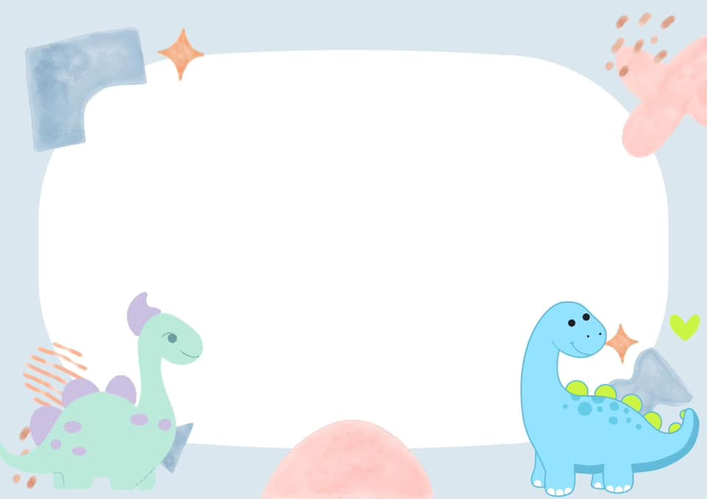
BẢN NHẠC CÁC LOÀI CHIM

Slide 4

Hoạt động 2: Nội dung
Trẻ xem và trò chuyện về nội dung câu chuyện “Lời chào của Gấu nâu”
+ Trong câu chuyện bạn Gấu nâu khi gặp bác Thỏ thì bạn đã làm gì?
+ Bạn Nhím xù khi gặp mọi người thì thế nào?
+ Bạn Gấu nâu và Nhím xù bạn nào ngoan hơn? Vì sao?

Slide 5
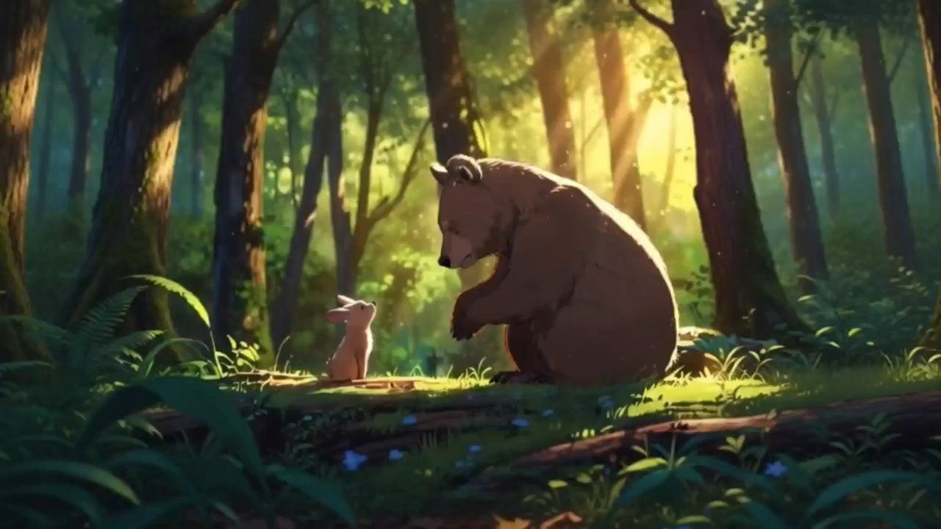

Slide 6

BÐ chµo hái lÔ phÐp

Slide 7
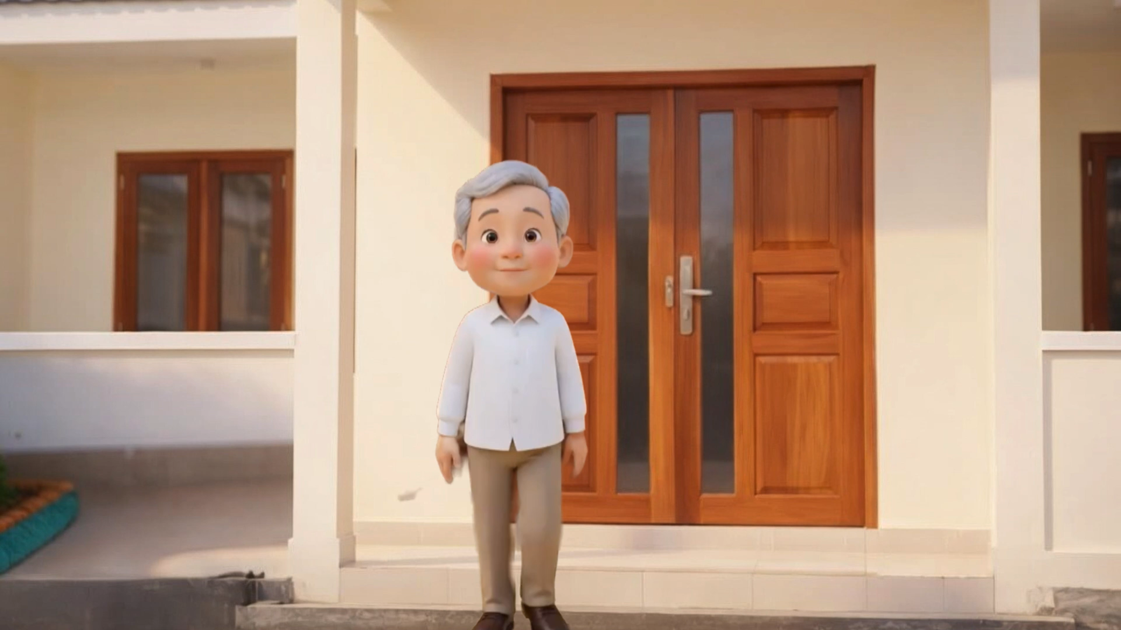

Slide 8
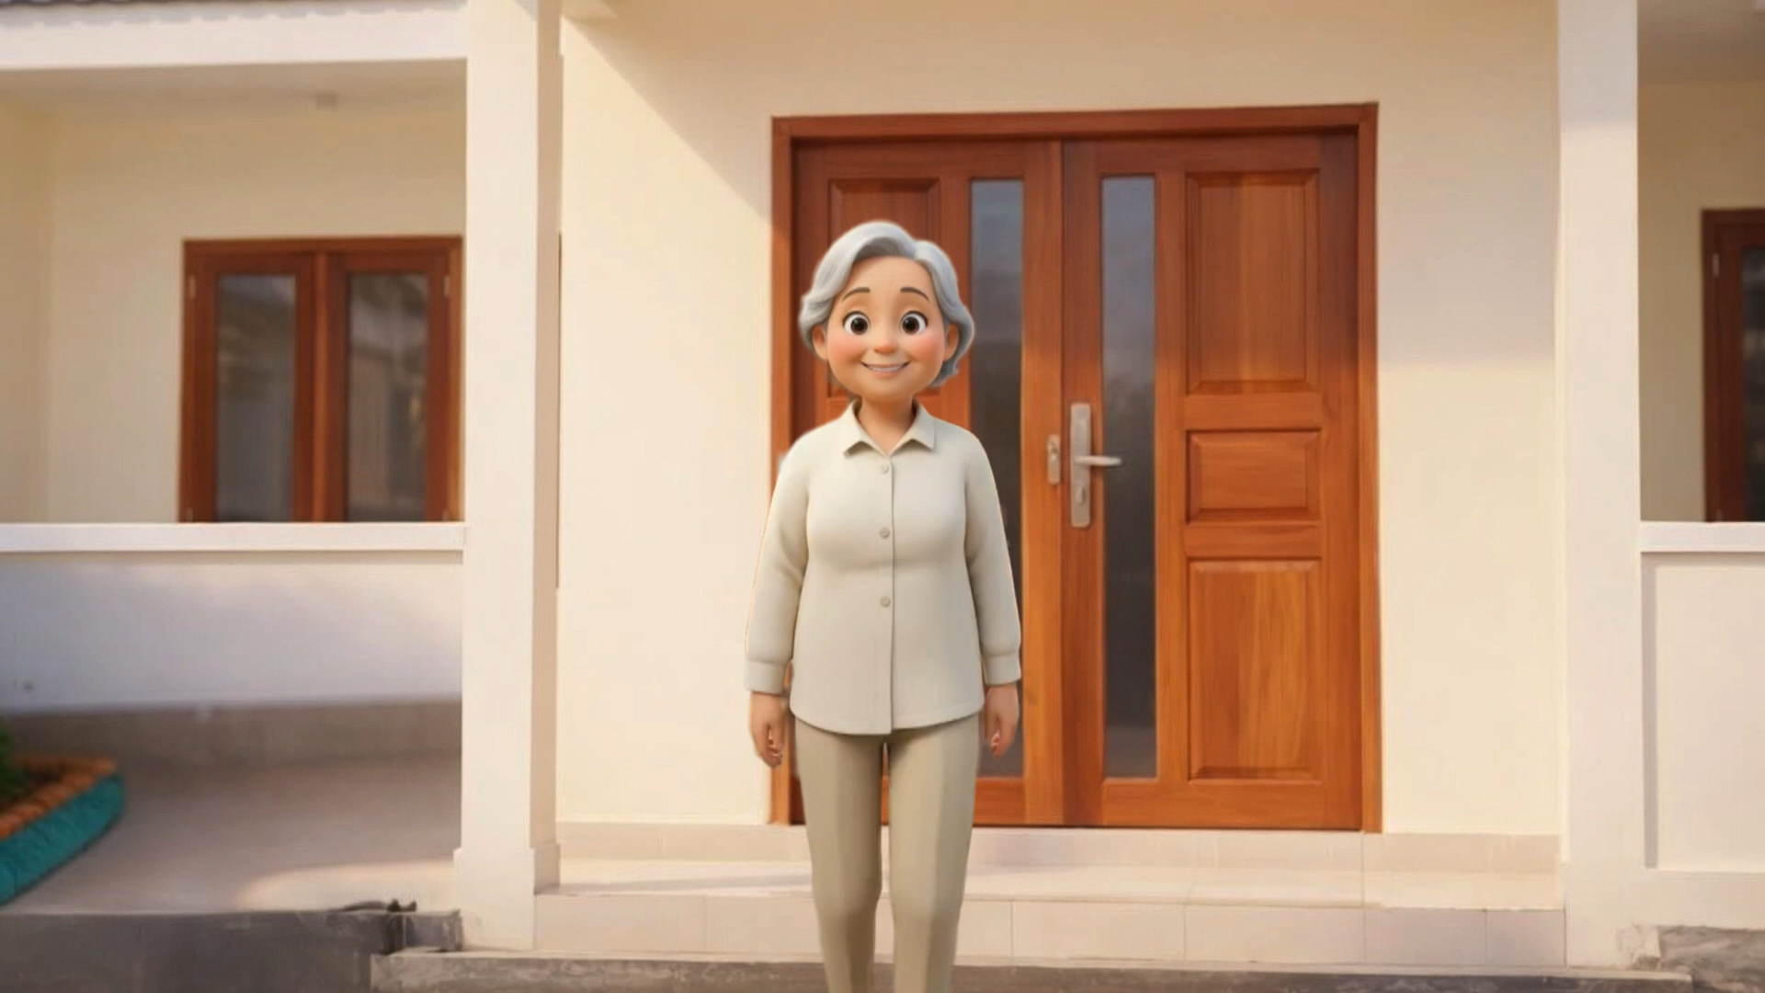

Slide 9
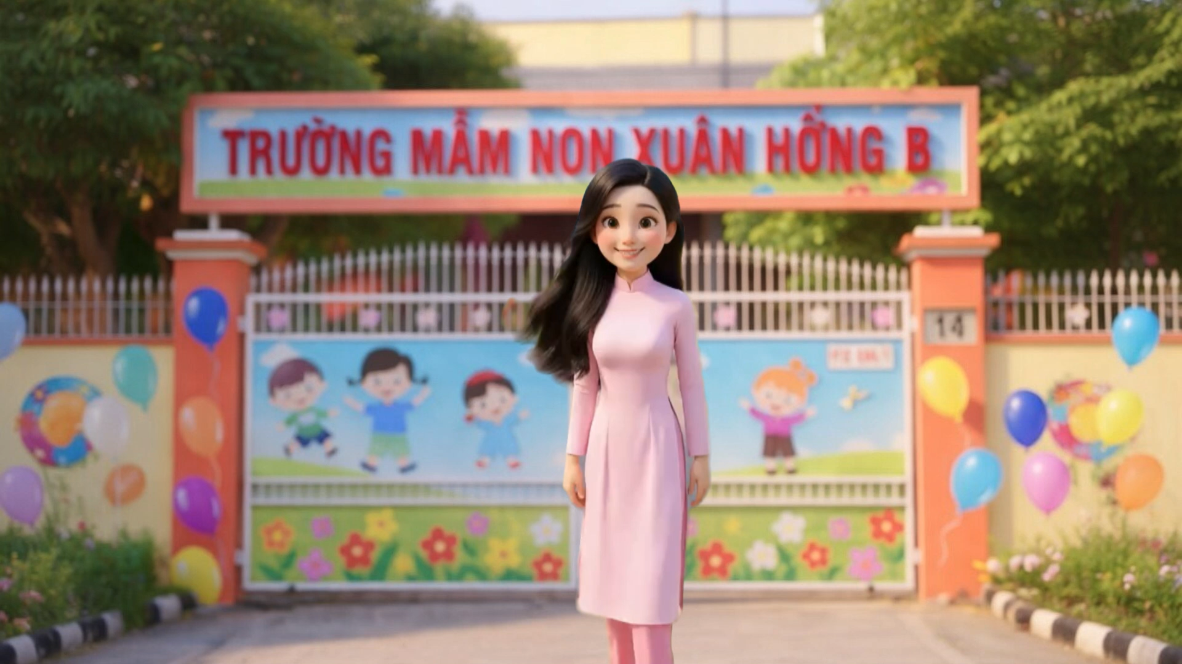

Slide 10
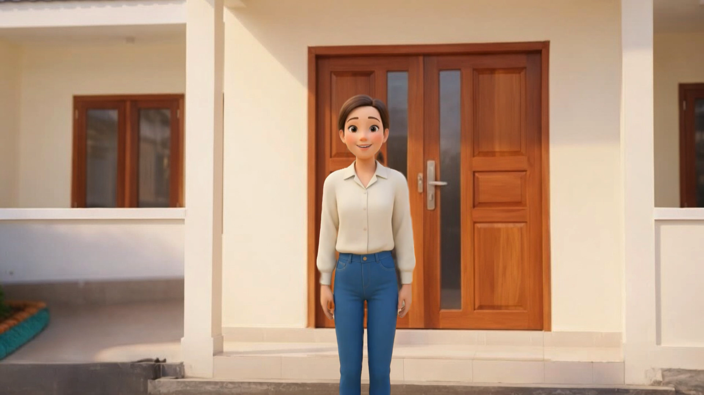

Slide 11
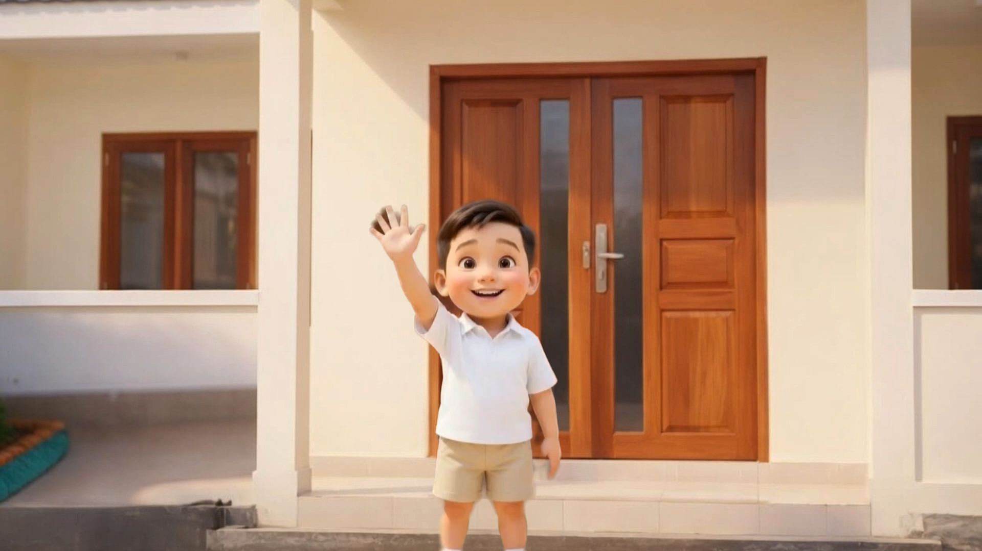

Slide 12
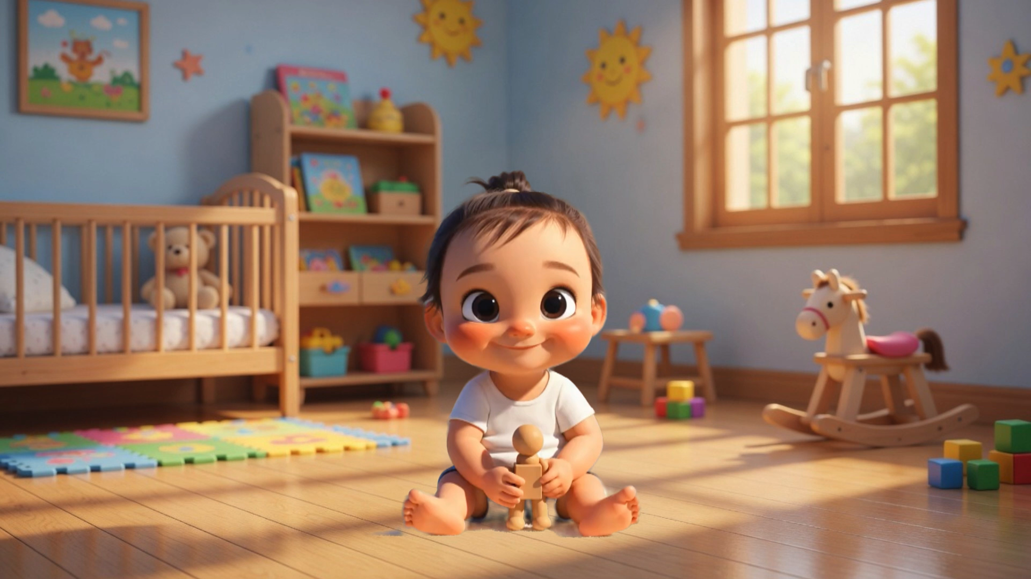

Slide 13

Trò chơi: Những em bé ngoan
Cách chơi: Cô cho đại diện trẻ lên click chuột chọn nhân vật. Khi nhân vật xuất hiện, cả lớp cùng chào nhân vật đó thật lễ phép và đúng cách.

Slide 14


Slide 15
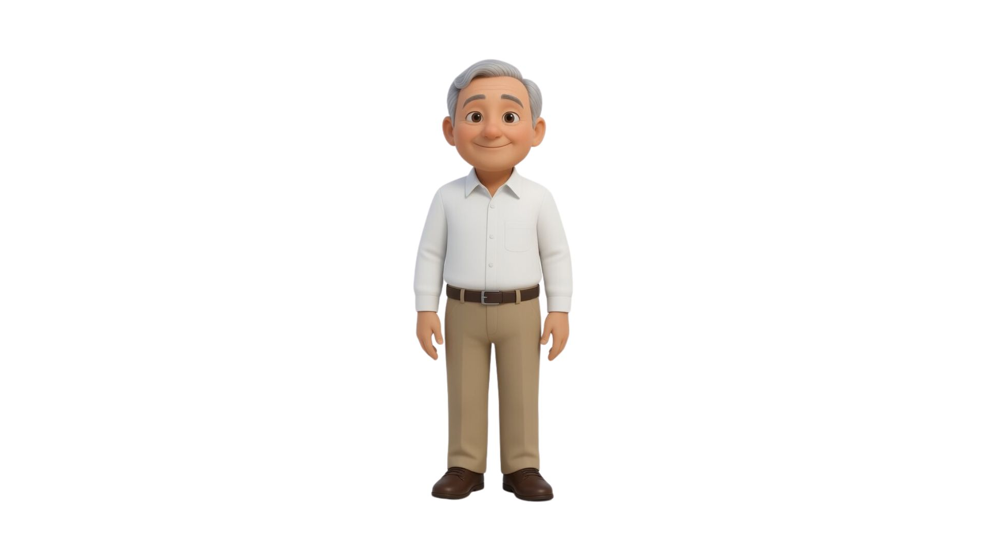

Slide 17
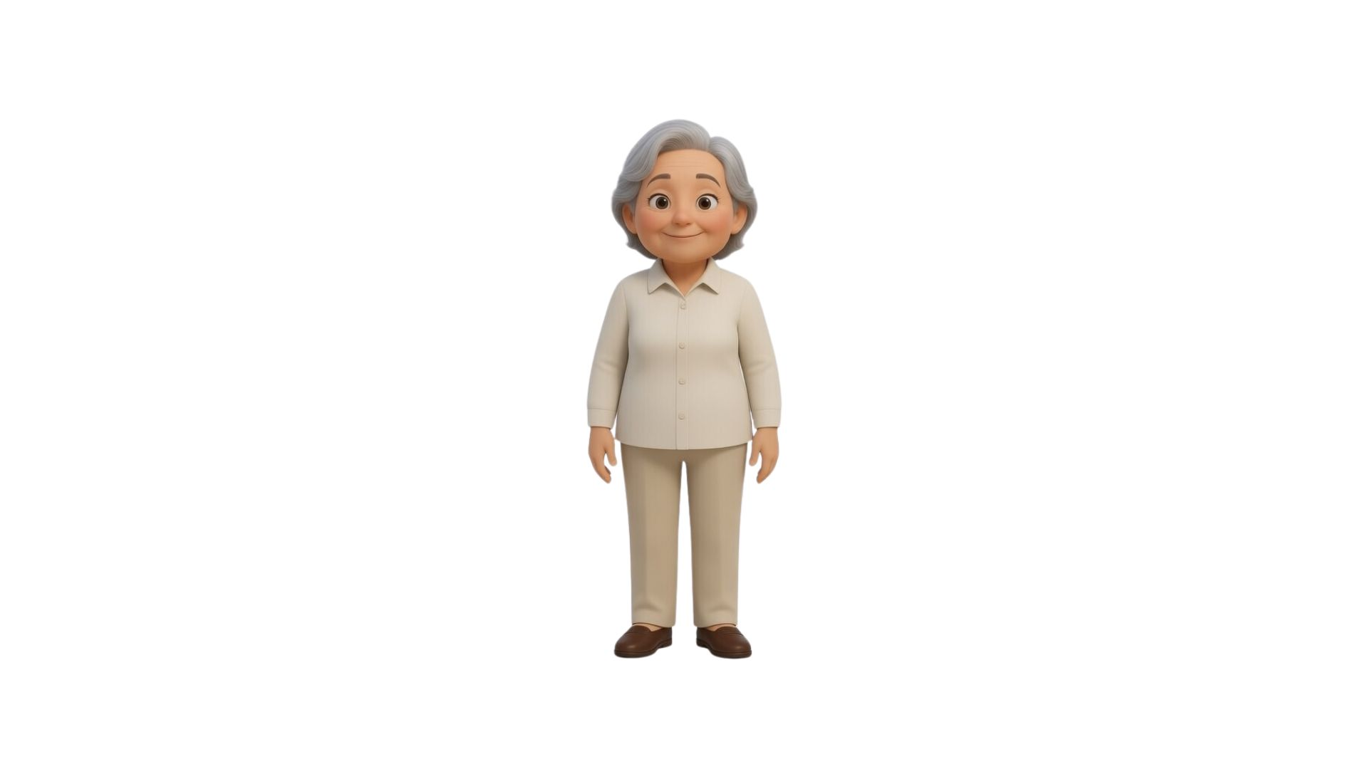

Slide 19
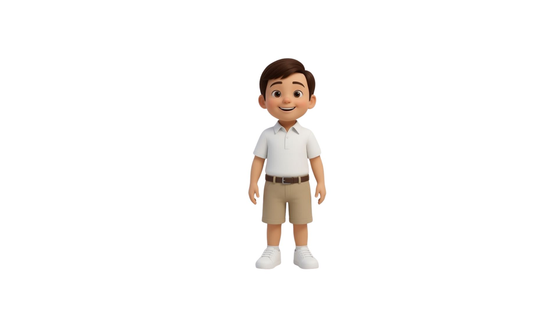

Slide 21
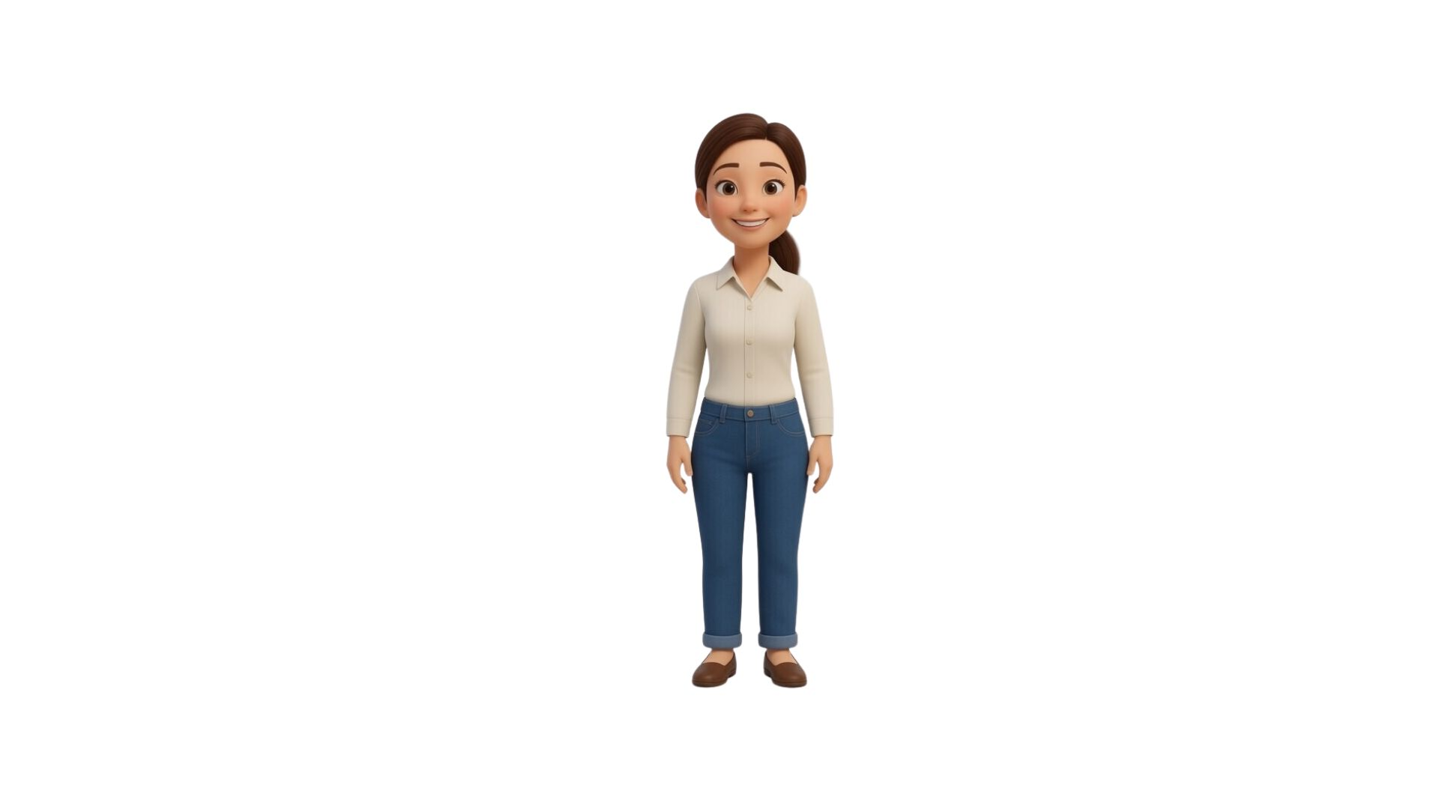

Slide 22

Vận động theo nhạc

Slide 23

Chúc các bé chăm ngoan học giỏi!

